Slide 1

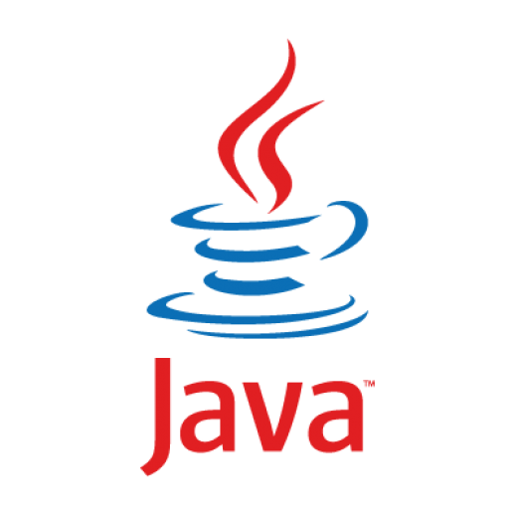
Introdução a Orientação a Objetos com Java

Slide 2
DIA 1 - INTRODUÇÃO À POO E JAVA

Slide 3

PARADIGMA DE PROGRAMAÇÃO ESTUDADO ATÉ O MOMENTO
A linguagem principal abordada nos semestres iniciais da universidade é o C. Essa linguagem trabalha em cima do paradigma procedimental.

Slide 4
MAS O QUE É UM PARADIGMA DE PROGRAMAÇÃO?
Um paradigma é um tipo de estruturação que uma linguagem deve respeitar, ou seja, um “jeito” específico de se escrever um programa. Os diferentes paradigmas resolvem problemas específicos de forma muito mais simples e eficiente.

Slide 5
PROGRAMAÇÃO ORIENTADA A OBJETOS (POO)
Quando comparamos a programação orientada a objetos com a programação procedimental, grande parte dos conceitos é mantida (if-else, for, while, …).
Uma das grandes diferenças está na forma como a POO guarda dados e lida com o acesso às “variáveis”, pois é possível determinar de forma nativa quais “funções” podem acessar e manipular cada variável. Além de criar “funções” específicas de certas instâncias.

Slide 6
PROGRAMAÇÃO ORIENTADA A OBJETOS (POO)
Outra vantagem da Orientação a Objetos é a forma como os dados são representados. A ideia é que as estruturas sejam representadas da maneira mais próxima ao mundo real possível.
Isso traz mais facilidade no entendimento dos dados representados, os códigos se tornam muito mais organizados e versáteis.

Slide 7
POR QUE JAVA?
Java é uma linguagem focada na POO, que é muito consolidada no mercado e é constantemente atualizada. É composta por diversas bibliotecas e o mais importante, é multiplataforma.

Slide 8
HISTÓRIA
A linguagem foi lançada em 1995 pela Sun Microsystems e de imediato começou a ser utilizada massivamente em ambientes Web.
Um código Java, pela forma como a linguagem é compilada, pode ser escrito da mesma forma para qualquer tipo de máquina, o que o torna muito versátil. Isso desde a origem da linguagem foi muito atraente para diversos serviços. Foi daí que surgiu a famosa frase: “Write once, run anywhere”. Quando se diz que Java é multiplataforma, é devido a isso.

Slide 9
HISTÓRIA
A forma revolucionária na qual a linguagem é estruturada e compilada fez com que Java fosse usado em muitos âmbitos da programação, se tornando a linguagem número 1 no mundo por muitos anos. Hoje em dia ainda é a terceira mais usada.
A empresa Oracle comprou a Sun Microsystems em 2010, sendo atualmente a responsável pela linguagem.

Slide 10
PRINCIPAIS USOS DA LINGUAGEM
Java está em todo lugar:
Web
Mobile
Internet of Things
IA
Programação Gráfica
Desktop
Entre muitas outras aplicações

Slide 11
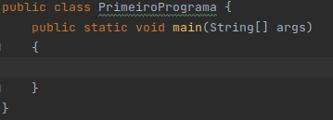
SINTAXE
Primeiramente, vamos copiar um trecho de código essencial em todo código (classe) Java. Esse trecho será explicado futuramente no curso.

Slide 12
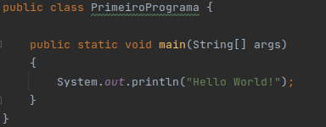
SINTAXE
Printar no terminal
+ pular linha

Slide 13
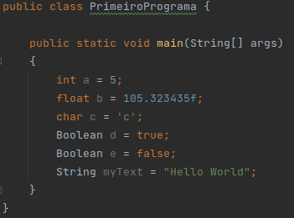
SINTAXE
Declaração de variáveis

Slide 14
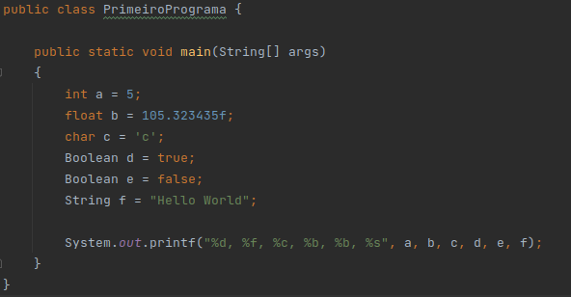
SINTAXE
Prints formatados

Slide 15
A SINTAXE DO JAVA LEMBRA A SINTAXE DE ALGUMA OUTRA LINGUAGEM…
QUAL?

Slide 16
A SINTAXE DO JAVA LEMBRA A SINTAXE DE ALGUMA OUTRA LINGUAGEM…
QUAL?

Slide 17
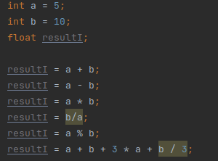
SINTAXE
Operadores

Slide 18

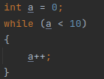

SINTAXE
Loops

Slide 19
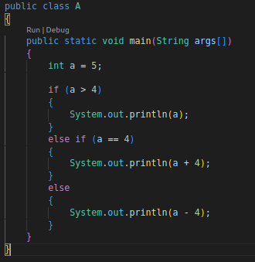
SINTAXE
if - else

Slide 20
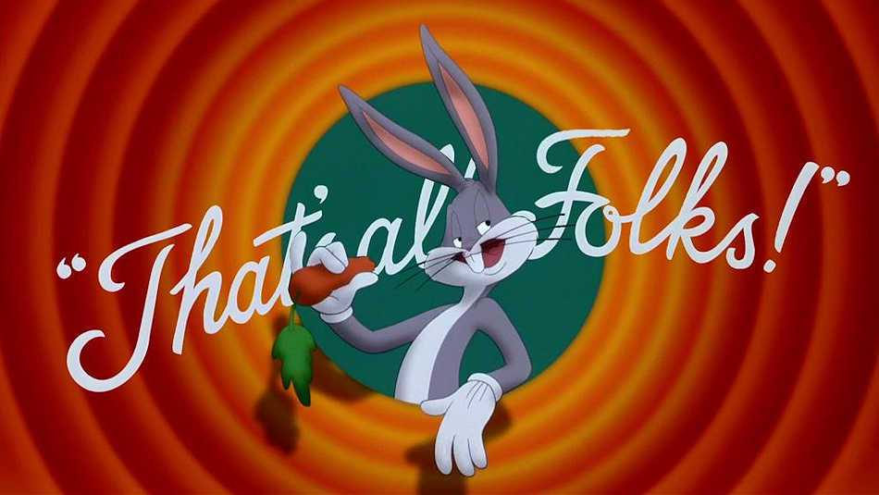
Até a próxima aula!

